Slide 1
Factory Method

Slide 2
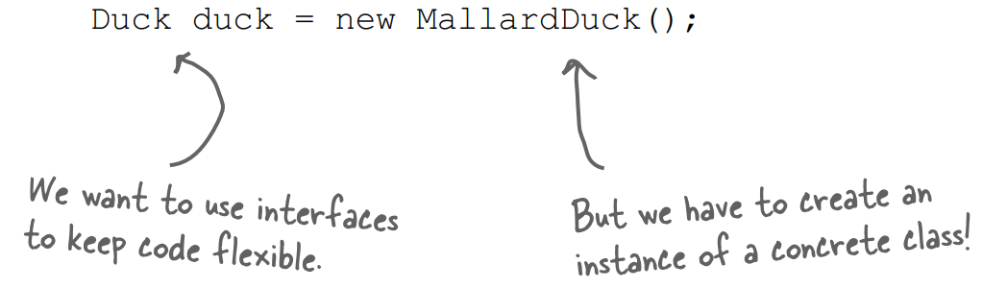
1)Vấn đề của new

Slide 3
Sử dụng từ khóa new làm cho các class bị phụ thuộc lẫn nhau, class cấp thấp thay đổi dẫn đến class cấp cao phải thay đổi theo
Từ khóa new được phân bố rải rác trong project → khó quản lý nếu thay đổi

Slide 4
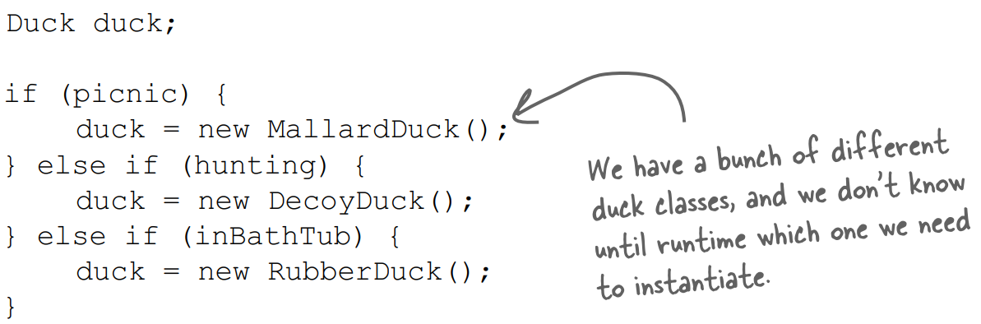
2)Hướng giải quyết gom nhóm keywork
Dùng if else và khởi tao lúc runtime.

Slide 5
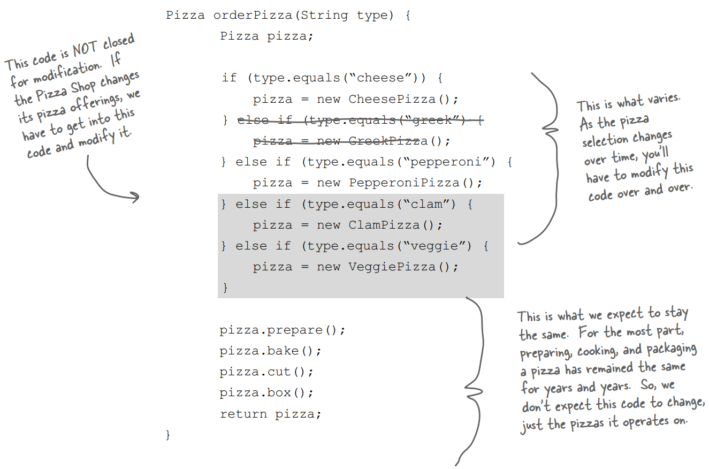

Slide 6
3)Vấn đề của việc gom nhóm keywork new
Khi maintain là 1 vấn đề vì phải tìm đến đoạn source và thay đổi → dễ gây ra bug
Khi thêm hoặc xóa 1 loại đối tương → thay đổi source → gây ra bug
gây rối cho phương thức bao
trong VD: 1 hàm chứa nhiều loại source khác nhau(khởi tạo đối tượng, source xử lý khác). khi thay đổi source trong hàm dễ gay ảnh hưởng đến các source khác

Slide 7
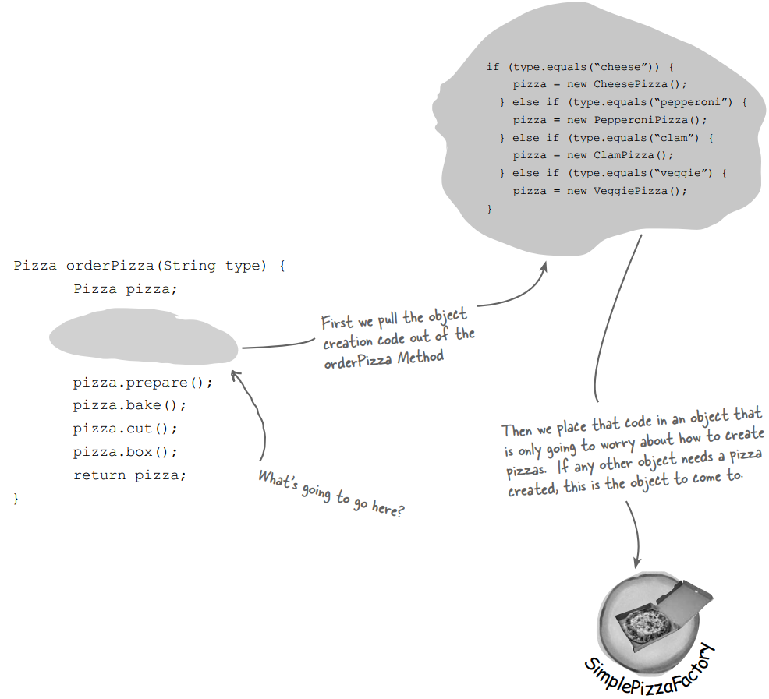
4)giải quyết vấn đề gom nhóm băng cách sử dụng simple factory

Slide 8
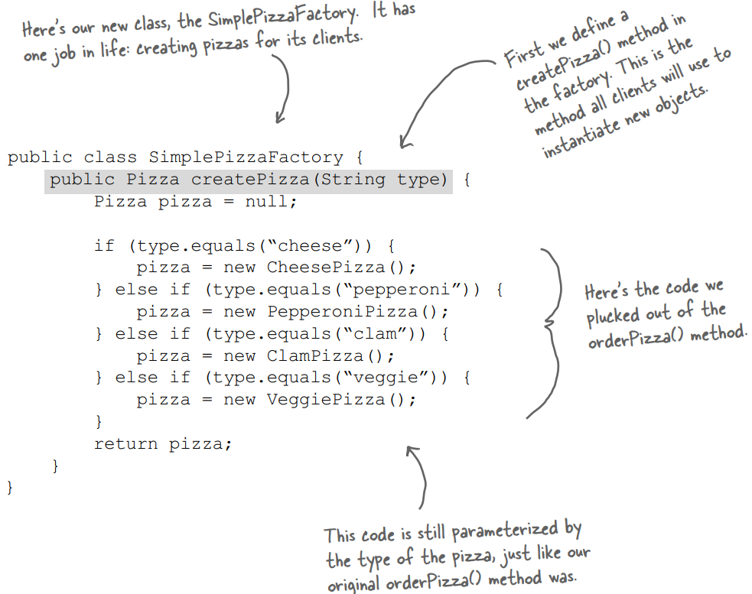

Slide 9
6) lợi ích của simple factory
source chỉ có 1 mục đích duy nhất, khởi tạo đối tương, không sợ gây ảnh hưởng đến source khác
source gọi đến được gọi là client → có nhiều client gọi đến factory method → factory phục vụ cho nhiều source khác nhau

Slide 10
5) vấn đề của simple factory
Thấy dõ dàng đang đẩy vấn đề sang 1 đối tượng khác
Nhưng lợi ích nhiều hơn vấn đề → có thể sử dụng

